Slide 1
ГРИПП

Slide 2
Грипп - острое респираторное заболевание вирусной этиологии, протекающее с явлениями общей интоксикации и поражением респираторного тракта.

Slide 3
Эпидемиология
Источником гриппозной инфекции является только больной человек с явными и стертыми формами заболевания.
Путь передачи инфекции - воздушно-капельный.

Slide 4
Клиническая картина
Инкубационный период продолжается от 12 до 48 ч.
Типичный грипп начинается остро, в большинстве случаев с озноба или познабливания. Температура тела уже в первые сутки достигает максимального уровня (38 -40°С).

Slide 5
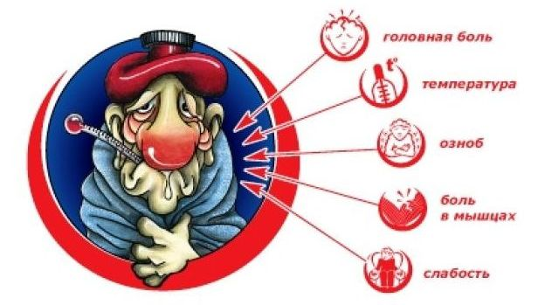

Slide 6
Неспецифическая профилактика гриппа:
Отсутствие контакта с больным человеком
Использование защитной маски
Сократить пребывание в местах массового скопления людей (в эпид. сезон)
Соблюдения режимов проветривания и кварцевания
Закаливание
Правильное питание
ЗОЖ

Slide 7
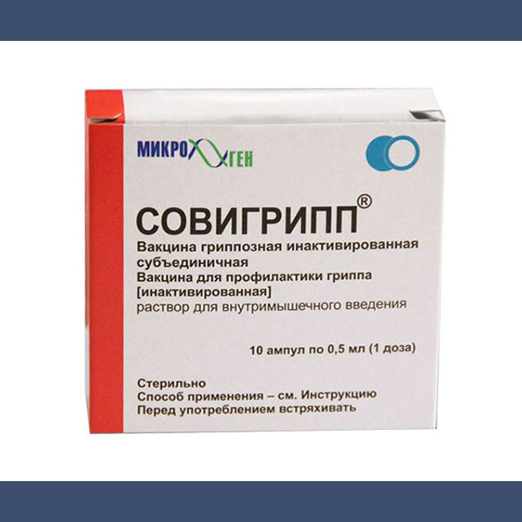
Специфическая профилактика гриппа
Вакцина содержит очищенные частицы вирусов типа А и В, формирующие иммунитет к гриппу: A (H1N1 свиной ), А (H3N2 гонконский), гриппа типа В.
В состав вакцины входит также особый компонент, который усиливает степень иммунного ответа. Называется этот компонент «Совидон». Он активизирует собственный иммунный ответ организма на борьбу с вирусами, увеличивает сопротивляемость организма в отношении инфекций различной этиологии

Slide 8
Применение у детей:
С 6 мес до 3-х лет двукратно (с интервалом в 1 месяц)
С 3-х лет до 18 лет однократно
Вакцина защищает ребенка не только от гриппа но и от других вирусных заболеваний

Slide 9
По вопросам вакцинации против гриппа обращаться в прививочные кабинеты детских дошкольных учреждений, а также в прививочные кабинеты детских поликлиник №2 и №4
Часы работы прививочных кабинетов:
Понедельник-пятница с 08:00 до 18:00
Суббота с 09.00-12.00
Телефон «горячей» линию по вопросам вакцинации 89526254274
На вопросы ответит врач иммунопрофилактики
Нижегородцева Галина Александровна

Slide 10
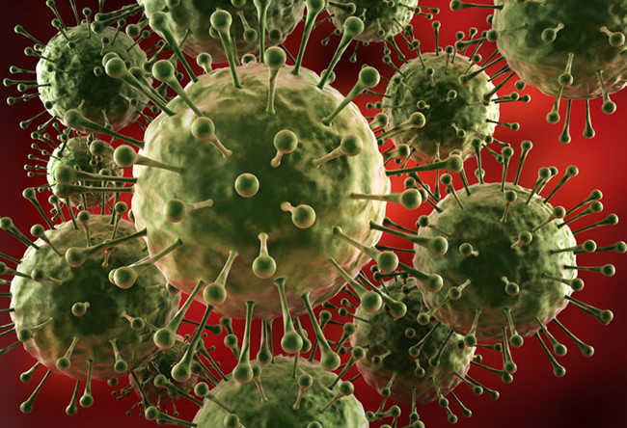

СПАСИБО ЗА ВНИМАНИЕ!!!

